Slide 1

Výživa seniorů v rámci komunitní výživy
Mgr. Jana Petrová
Mgr. Lenka Slobodníková

Slide 2
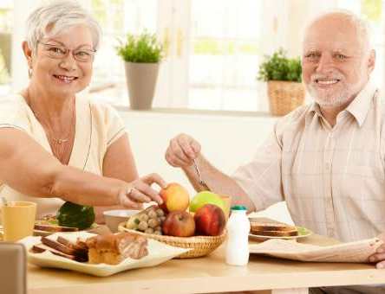
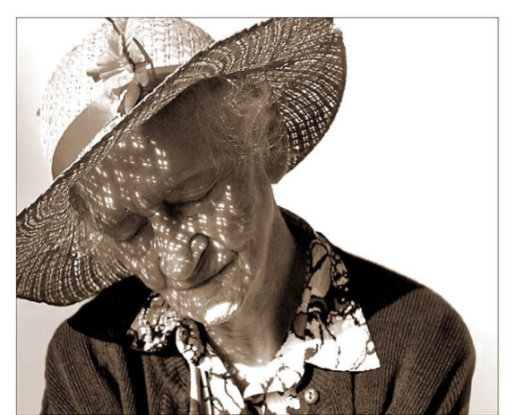
VÝŽIVA SENIORŮ - úvod
Stáří dle WHO
  60-74 let časné stáří (senescence)
  75-89 vlastní stáří (senium)
  >90 let dlouhověkost (patriarchum)
„Jsem starý, už toho tolik nepotřebuji“ → mylná představa
Ve vyšším věku má adekvátní výživa zásadní význam
pro udržení dobrého zdraví a pro podporu kvalitního života!
U seniorů - častější výskyt poruch výživy, především malnutrice, která ohrožuje jedince závažnými zdravotními komplikacemi, zvýšenou nemocností i úmrtností

Slide 3
VÝŽIVA SENIORŮ - úvod
V České republice osoby starší nad 65 let
tvoří přibližně 18 % populace.
Podíl samostatně žijících žen je 27 %, mužů 7%.
V domovech důchodců a penzionech žije zhruba 50 tisíc seniorů, přičemž cca 80 000 žadatelů zůstává každoročně neuspokojeno.
Péče o seniory závislé na pomoci druhých je v 80% zajišťována rodinou.

Slide 4
Věková struktura obyvatelstva ČR v letech 1989 – 2011 – (2050)

Slide 5
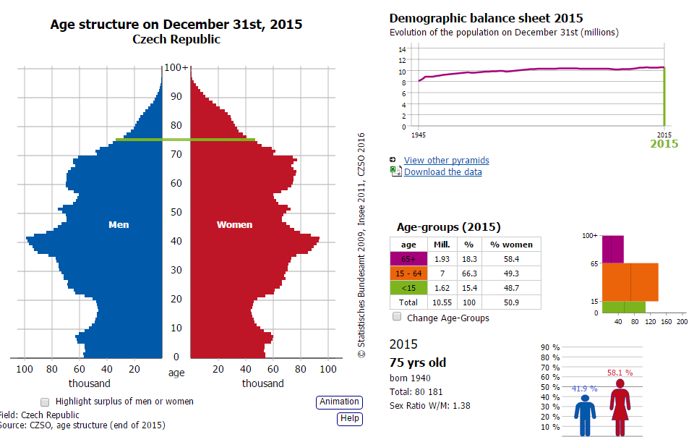

Slide 6
Výživový stav seniorů dle věku
Skupina 60-70letých
relativně nízký výskyt výživových karencí, zvýšený výskyt nevhodných stravovacích návyků ,  energie,  tuků,  jednoduchých sacharidů, vyšší prevalence nadváhy a obezity
Skupina 71-80letých
posun k nutričním deficitům a proteino-energetické malnutrici
Skupina >80 let
nejméně příznivá výživová situace

Slide 7
Poruchy výživy u seniorů
Nejpříznivější situace
u soběstačných manželských párů žijících ve vlastní domácnosti
u seniorů ve vícegeneračních rodinách
Uspokojivá situace
v sociálních zařízeních poskytujících zároveň pečovatelské služby
u manželských párů
v kvalifikovaně vedených ústavech s odbornou péčí o stravování
Nejhorší výživová situace
v části domovů pro seniory a v lůžkových objektech pro dlouhodobě nemocné
u osaměle žijících, sociálně izolovaných
Nedostatečná, neadekvátní výživa
6-8 % seniorů žijících v domácím prostředí má klinické a laboratorní známky malnutrice
výskyt malnutrice u hospitalizovaných seniorů a seniorů dlouhodobě žijících v ústavní péči dle epidemiologických studií dosahuje 25-60 %

Slide 8

Faktory ovlivňující výživu seniorů
Příjem stravy a její využití ovlivňují ve vyšším věku různé, na první pohled mnohdy nesouvisející faktory
  Fyziologické
  Psychosociální

Slide 9
Fyziologické faktory | Možné důsledky na stav výživy
 látkové přeměny,  fyzické aktivity  svalové hmoty, celkové tělesné vody,  tukové hmoty | Tendence k obezitě
 sekrece slin | Suchost v ústech (omezení příjmu stravy)
chuti, čichové ostrosti slábnoucí zrak | Nezájem o jídlo, snížený příjem potravy
Poruchy hybnosti, imobilita | Snížení schopnosti nákupu a přípravy pokrmů
Ztráta dentice, problémy s protézou, záněty v dutině ústní | Jednostranná výživa, preference některých pokrmů, často převaha sacharidů s nedostatkem vlákniny
Zhoršení duševních funkcí | Vynechávání denních jídel
 sekrece žaludečních a ostatních trávicích šťáv | Zhoršené trávení a vstřebávání živin
 gastrointestinální peristaltiky | Zácpa, hemeroidy, divertikulóza
koncentrační schopnosti ledvin | Dehydratace, snížený příjem stravy

Slide 10
Fyziologické a metabolické faktory, které mohou měnit potřeby nutrientů ve stáří
Faktor nebo stav | Vliv na potřebu nutrientů
Atrofická gastritida | díky snížené absorpci  potřeba folátů, Ca, vitaminu K, vitaminu B12, Fe
Omezená syntéza vitaminu D v kůži, zhoršená renální aktivace |  potřeba vitaminu D
Retence vitaminu A, změna jaterního metabolizmu |  potřeba vitaminu A
Zvýšení homocysteinu související s věkem | Možná  potřeba folátů a vitaminu B12
Menopauza, ukončení menstruace |  potřeba Fe pro ženy
Špatná regulace bilance tekutin | Potřeba může být  nebo , potřeba sledovat
Snížení celkového energetického výdeje, snížení tělesné svalové hmoty, snížení aktivity |  potřeba energie,  potřeba nutriční denzity stravy
Snížená imunita vlivem věku | Možná  potřeba Zn, Se, Fe a ostatních nutrientů

Slide 11
Psychosociální faktory | Možné důsledky na stav výživy
Sociální izolace, osamělost, chybějící podpora rodiny | Lhostejnost, nezájem o jídlo, pokles příjmu stravy
Omezené finanční prostředky | Kvalitativní i kvantitativní zhoršení výživy

Slide 12
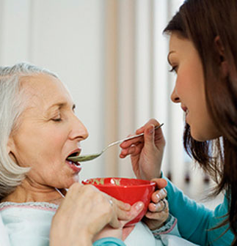
Faktory ovlivňující výživu seniorů
chronické nemoci
snížené chuťové a čichové vnímání (až u 80 %),
atrofie chuťových pohárků, stařecká anorexie,
vnímání sladké chuti zůstává uchována nejlépe
snížený pocit žízně a snížená potřeba pít
konzumace většího množství léčiv
problémy s chrupem, umělý chrup, snížená tvorba slin
suchost v ústech, choroby dásní, poruchy polykání
omezení pohyblivosti, zhoršený zrak
zhoršení duševních funkcí, například zapomnětlivost
snížené vstřebávání živin ze stravy, snížené využití
snižuje se sekrece trávicích šťáv, ochabuje činnost trávicího traktu, snižuje se funkčnost tenkého střeva
omezené finanční prostředky, osamělost, sociální izolace,nezájem, apatie, lhostejnost

Slide 13
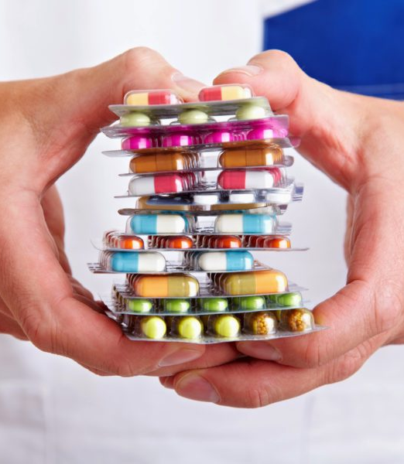
Interakce léky/výživa
S přibývajícím věkem se zvyšuje výskyt chronických onemocnění jako DM, KVO, hypertenze, onemocnění plic, artrózy
Senioři jsou zpravidla konzumenty více druhů léků
Warfarin – vitamin K/vláknina
Acetylosalicylová kyselina -  sérovou hladinu folátů
Změny kvality chuti – inhibitory ACE, Amiodaron – kovová pachuť
Nechutenství – ATB, antiflogistika, digoxin, metformin, cytostatika, hrozí při každé rozsáhlejší farmakoterapii
Grepová šťáva – inhibiční účinek

Slide 14

Důsledky nedostatečné výživy
sarkopenie - úbytek svalové hmoty
  snížená svalová síla
potlačení imunitních funkcí
  častější výskyt infekcí
oslabení reparačních procesů při obnově poškozených tkání
  oslabení dechového svalstva (sklon k bronchopulmonálním infekcím)
  vyšší riziko vzniku proleženin i jejich zhoršené hojení
pokles krevních bílkovin ( účinnost léků, které se v krvi na bílkoviny váží)
zhoršení funkčního stavu, pokles aktivity a snížená soběstačnost  zhoršení kvality života  zvýšení mortality a morbidity.

Slide 15
Výživa seniorů
Projekt Standardizace nutriční péče v domovech pro seniory
  Standardy vycházejí z Mezinárodních akreditačních standardů (JCI) a Národních akreditačních standardů (SAK ČR), a jsou v souladu s platnou legislativou.
  Systematické posuzování výživového stavu každého klienta zařízení a včasnou identifikaci klientů v nutričním riziku.
  Odpovídající úpravu stravy podle konkrétní potřeby a schopností daného klienta a včasné zajištění adekvátní nutriční podpory pro ty klienty, kteří byli identifikováni jako nutričně rizikoví.
  Sledování a dokumentování efektu nutriční léčby.

Slide 16

Hodnocení výživového stavu seniorů
Nutriční anamnéza!!!
Fyzikální a antropometrická vyšetření
  výška, hmotnost (obvyklá/aktuální), vývoj hmotnosti – zhubnutí (neúmyslné), BMI
  střední obvod paže, střední obvod svalstva paže, kožní řasy
  BIA
Laboratorní vyšetření
  albumin, prealbumin, transferin, CRP, CB,…
Standardizované dotazníky
  MNA – Mini Nutritional Assessment
  NRS – Nutriční rizikový screening

Slide 17
MNA – Mini Nutritional Assessment
Komplexní a jednoduchý prostředek k posouzení nutričního stavu seniorů; mezinárodně uznávaný
Cíl
  Identifikace osob s rizikem vzniku malnutrice nebo s její přítomností
Jednoduchost a vhodnost použití jak pro seniory ve zdravotnických/sociálních službách, tak i v domácím prostředí
4 oblasti
  Antropometrie
  Celkové hodnocení
  Nutriční dotazník
  Subjektivní posouzení zdraví a stavu výživy
Možno využít i zkrácenou verzi SF – MNA
http://www.mna-elderly.org/mna_forms.html

Slide 18
Hodnocení malnutrice podle klinické závažnosti
Závažnost malnutrice | BMI (kg/m2) | Charakteristika
Lehká, klinicky nevýznamná | >18-20* | pokles hmotnosti méně než 10 % původní za 6 měsíců, bez somatických a funkčních poruch
Středně závažná | 16-17,9 | pokles hmotnosti 10 a více %, úbytek podkožního tuku, nejsou funkční poruchy
Těžká | <16 | pokles hmotnosti o 15 %, deplece podkožního tuku, svalová atrofie, otoky, špatné hojení ran, nízká vitální kapacita atd.
* U starších osob je doporučená normální hodnota BMI 20-24, tedy o něco vyšší než ve středním věku, podle některých autorů až 27. Podle studie SENECA byla mortalita seniorů s BMI 24 a vyšším nejnižší.
Topinková, E., Geriatrie pro praxi.

Slide 19
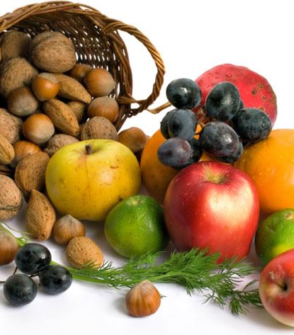
STRAVOVÁNÍ SENIORŮ obecné zásady
Pravidelnost
  rozložit stravu do více menších denních dávek
  5-6x denně
Pestrost
  u velmi starého člověka je prioritou prevence podvýživy
  pokud to není nezbytně nutné ze zdravotních důvodů, zvážit význam dietního omezení a zbytečně neredukovat výběr potravin a pokrmů
Vhodná technologická úprava stravy, úprava konzistence
Podpora chuti k jídlu
  kultura stolování
  strava lákavá na pohled
  výraznější koření
  oblíbené pokrmy

Slide 20

Strategie ke zvýšení příjmu stravy

Slide 21
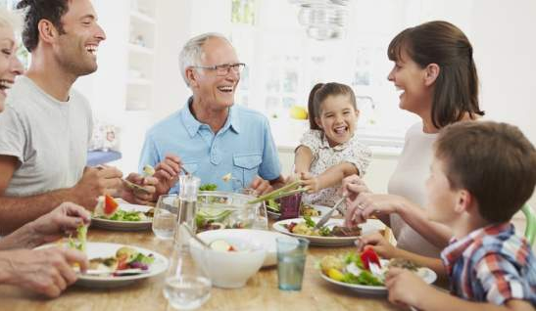
Strategie ke zvýšení příjmu stravy
Strava bez zbytečných zákazů a omezení
Stravování společně s ostatními, kolektivní stravování
Strava doručovaná domů
Zajištění asistence
Svačiny
Příjemné prostředí s minimálním rozptylováním, rušením
Pochvala, povzbuzení
Stimulace apetitu
Obohacení pokrmů, sipping, eventuelně suplementa
Důsledně sledovat množství zkonzumované stravy

Slide 22
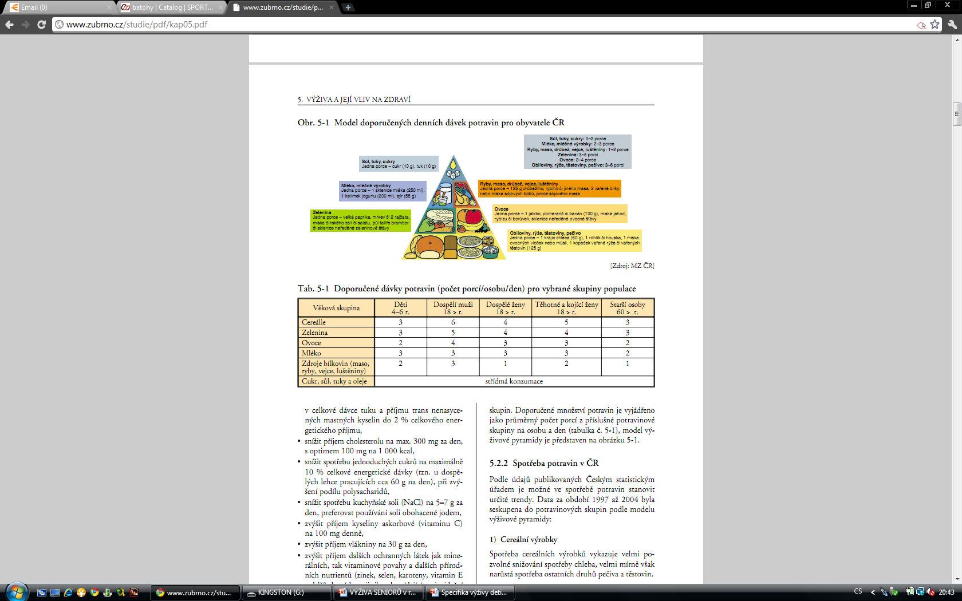
POTRAVINOVÁ PYRAMIDA pro seniory

Slide 23
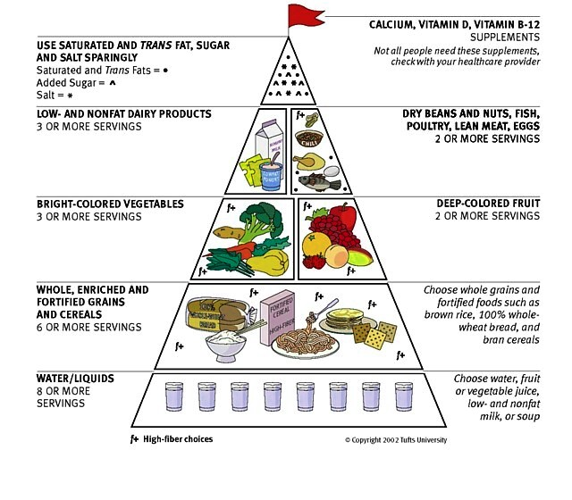
Food Guide Pyramid for Older Adult
http://www.elderlynursing.com/elderlypyramid.htm

Slide 24
POTŘEBA ENERGIE …individuální!
S věkem se snižuje
  pokles bazálního metabolizmu
  pokles aktivní tělesné hmoty (sarkopenie), nárůst tukové tkáně
  pokles energetického výdeje z fyzické aktivity
25-30 kcal/kg a den
  doporučená výše energetického příjmu osob >60 let se pohybuje v rozmezí
  8000 - 8400 kJ
Ovlivněna aktuálním zdravotním stavem a FA
Energeticky bohatší stravu potřebují senioři
  v době rekonvalescence,
  u některých srdečních chorob
  při dechové nedostatečnosti
  ve stresu
  při náročné léčbě, jakou je například ozařování nebo chemoterapie
BMI – pozor na extrémy!, lehká nadváha ve středním věku

Slide 25
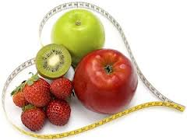
RIZIKOVÉ ŽIVINY ve výživě seniorů
Bílkoviny
Polynenasycené mastné kyseliny
Vitaminy - D, C, B₁₂, kyselina listová
Minerální látky - vápník, železo, zinek
Vláknina
+ pitný režim

Slide 26
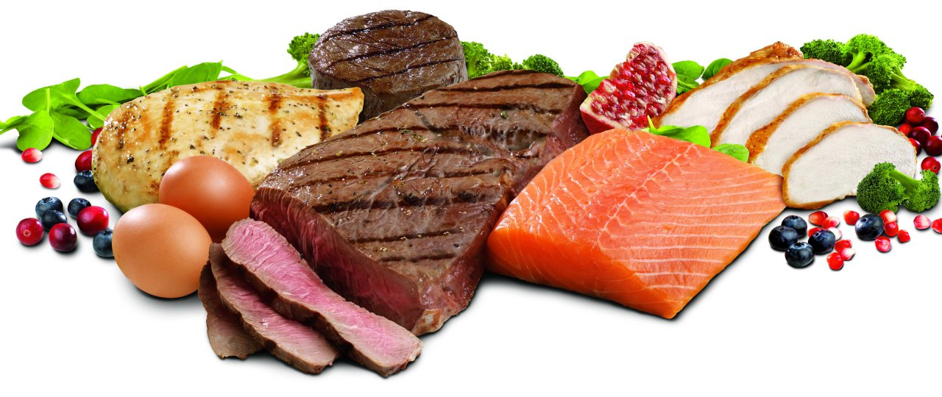
BÍLKOVINY
Zvýšené nároky na příjem bílkovin v seniu
  zvýšená nemocnost, rány
  úbytek svalové hmoty
Nedostatek způsobuje zhoršené hojení ran, poruchy imunity, úbytek svalové hmoty, tvorbu otoků
Doporučený příjem 0,8 g/kg/den (DACH, 2011)
  denně 54 g / 44 g (m/ž) – vztaženo na referenční tělesnou hmotnost
Nutno dbát nejen na dostatečné množství bílkovin, ale i na jejich kvalitu
Zdroje bílkovin
  živočišné x rostlinné

Slide 27
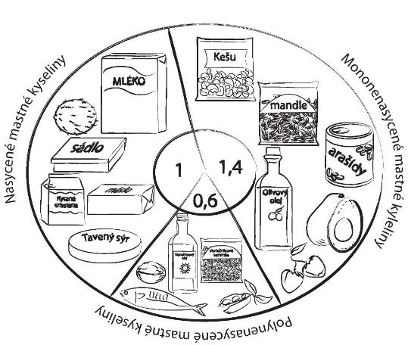
POLYNENASYCENÉ MK
PUFA řady omega-3 αLA, DHA, EPA
snížení rizika vzniku demence a onemocnění srdce a cév
  zlepšení pružnosti cév
  snížení TAG,  HDL
  snížení hodnoty krevního tlaku
pozitivní vliv na projevy deprese, zlepšení subjektivního pocitu fyzické i psychické pohody
tlumení zánětlivých reakcí
příznivé ovlivnění imunity
zdroje v potravinách
  rybí olej, tučné ryby
  rostlinné oleje, rostlinné margaríny
  vlašské ořechy…
Notes:
Nařízení Komise (EU) č. 432/2012
Nařízení Komise (EU) č. 536/2013

Slide 28
POLYNENASYCENÉ MK
Kyselina linolová přispívá k udržení normální hladiny cholesterolu v krvi
Kyselina α-linolenová přispívá k udržení normální hladiny cholesterolu v krvi
DHA přispívá k udržení normální činnosti mozku a normálního stavu zraku, k udržení normální hladiny triglyceridů v krvi
EPA/DHA přispívají k normální činnosti srdce, přispívají k udržení normálního krevního tlaku, k udržení normální hladiny TAG v krvi
Notes:
Nařízení Komise (EU) č. 432/2012
Nařízení Komise (EU) č. 536/2013

Slide 29
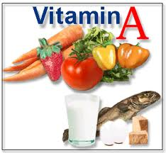
VITAMIN A
Potřeba vitaminu A se s věkem nemění
Může se zvyšovat retence vitaminu v těle
  pravděpodobně díky poklesu odstraňování z periferie
  u osob konzumujících nadbytek vitaminu A ze suplement a fortifikovaných potravin
Zvýšené hodnoty vitaminu A jsou spojovány se zvýšeným rizikem osteoporotických zlomenin u žen i mužů + hepatotoxicita a neurotoxicita
DDD ≥ 65 let 1 mg ekvivalentu RE (m),
0,8 mg ekvivalentu RE (ž)

Slide 30

VITAMIN D
Reguluje metabolizmus Ca a P
Vysoce rizikový u seniorů  zvýšená potřeba vitaminu D
  významný pokles endogenní syntézy v kůži
  snížená resorpce podmíněná postupujícím věkem
  omezený pohyb venku na slunci  snížená expozice UV záření
  snížená přeměna cholekalciferolu na účinné metabolity může být při těžkých onemocněních jater a renální insuficienci
Při nedostatku se objevuje
  svalová slabost a funkční poškození
  zvýšené riziko pádů a zlomenin
Doporučený příjem ≥ 65 let 10 μg/den
≥ 70 let 15 μg/den
(x dospělá populace 5 μg/den) - Dříve
Dnes 20 μg/den - pro dospělé i seniory stejně
Zdroje vitaminu D:
  sluneční záření
  rybí tuk, tučné ryby, játra, vaječný žloutek, margaríny (obohacené vitaminem D), další fortifikované potraviny

Slide 31
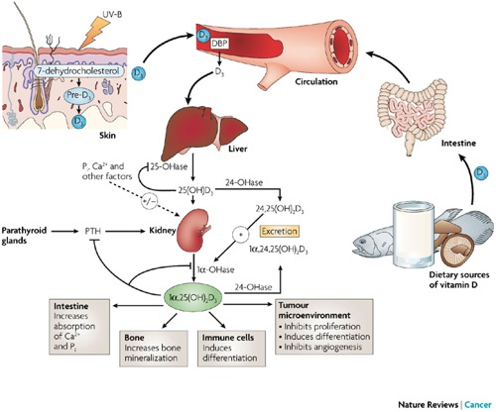
Vitamin D - metabolismus

Slide 32
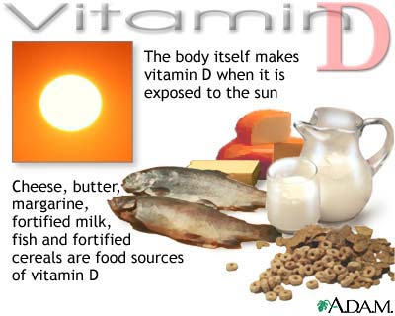
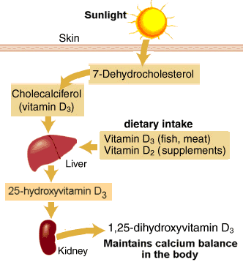
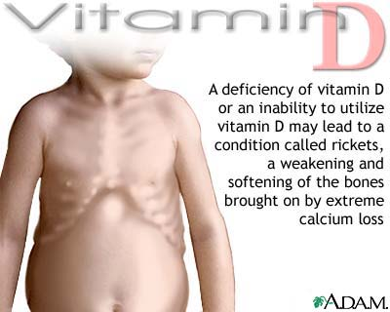
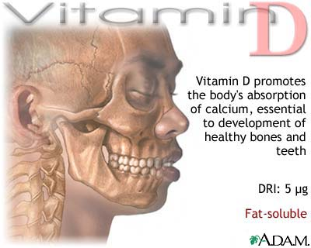

Slide 33
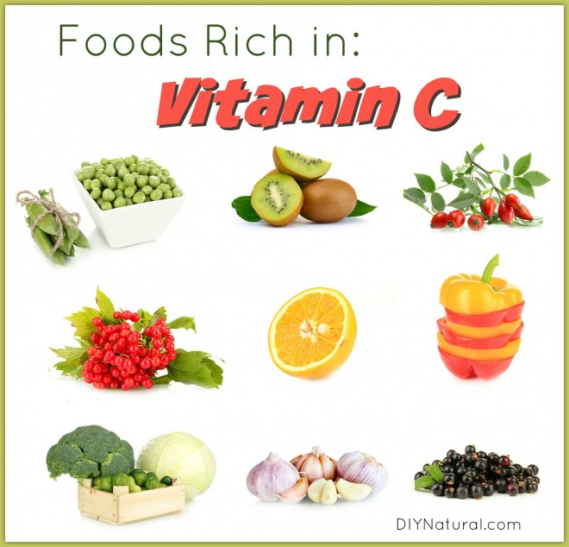
VITAMIN C
u seniorů je častý nízký příjem syrové zeleniny a ovoce
(problémy s kousáním)
vyšší potřeba díky zvýšené nemocnosti
doporučená denní dávka ≥ 65 let 100 mg
důsledek nedostatku
  zhoršená obranyschopnost organizmu, zvýšená náchylnost k infekcím
  zpomalené hojení ran, bolest v kostech, kloubech a svalech
  únava, slabost
  krvácivé projevy
Jak navýšit konzumaci ovoce a zeleniny?

Slide 34
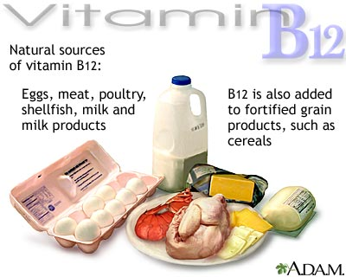
VITAMIN B₁₂
Riziko nedostatku - zhoršená absorpce
  vliv léčiv
  atrofická gastritida
  klesá tvorba vnitřního faktoru
Funkce a zdravotní význam
  vliv na vývoj mozkových funkcí, ovlivnění kognitivních funkcí
  snížení rizika vzniku Alzheimery choroby a demence
  tvorba červených krvinek (megaloblastická anémie)
  snížení hladiny homocysteinu  rizikový faktor KVO
Doporučená denní dávka ≥ 65 let 3μg
Zdroje v potravinách
  živočišné produkty – játra, maso, ryby, mléko, mléčné výrobky, vejce
Notes:
Dle Kaspera nedostatek vitaminu B12 zjištěn u 40 % seniorů – následek neurologické a psychiatrické poruchy

Slide 35
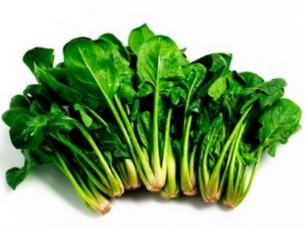
KYSELINA LISTOVÁ
Projevy nedostatku
  poruchy krvetvorby, poruchy sliznice GIT, záněty v dutině ústní, slabost, únava, nechutenství, podrážděnost, hyperhomocysteinemie → zvýšení rizika kardiálních a ischemických komplikací, poruchy kognitivních funkcí
Doporučená denní dávka ≥ 65 let 400 μg
Zdroje v potravinách
  listová zelenina, rajčata, okurky, maso, játra, kvasnice, vejce, luštěniny, celozrnné obiloviny

Slide 36
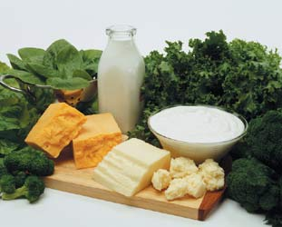
VÁPNÍK
Ve stáří dochází ke snižování kostní denzity,
zvyšuje se riziko osteoporózy
DDD>65 let 1000 mg/den
Zdroje v potravinách
  Mléko a mléčné výrobky
    Zakysané ml. výrobky, sýry, tvaroh, sušené mléko
  Zelenina s nízkým obsahem šťavelanů
    Brokolice, hlávkový salát, čínské zelí, kapusta, kedlubna, petržel
  Sardinky (s kostmi)
  Skořápkové ovoce, mák
  Tvrdá pitná voda

Slide 37
Vápník ve stravě
Typ sýra | Ca (mg/100g) | P (mg/100g) | Na (mg/100g)
1) Měkký tvaroh |  | 200 | 30
2) Tučný tvaroh |  | 170 | 30
3) Tvarůžky |  | 270 | 1900
4) Hermelín |  | 300 | 1100
5) Eidam 30 % tuku v sušině (tvs) |  | 620 | 850
6) Eidam 45 % tvs |  | 570 | 780
7) Čedar 50 % tvs |  | 530 | 490
8) Ementál |  | 650 | 229
9) Tavený sýr 30 % tvs |  | 180 -1200 | 920
10) Tavený sýr 70 % tvs |  | prům. 700 | 750

Slide 38
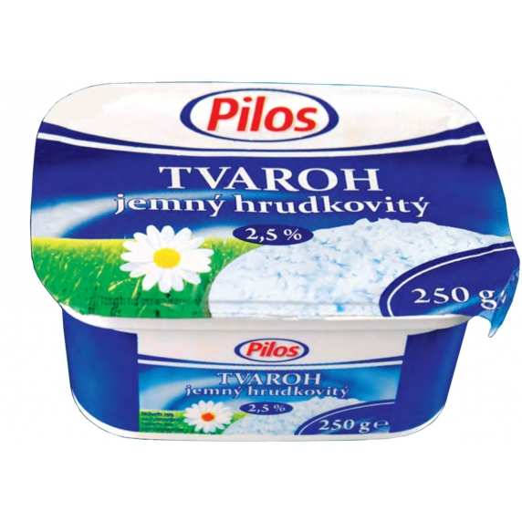
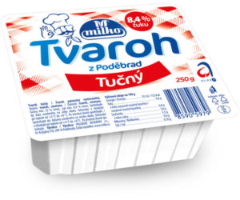
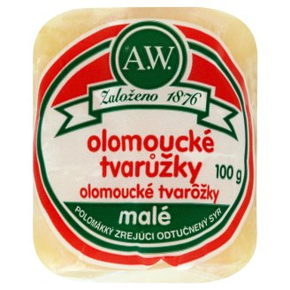

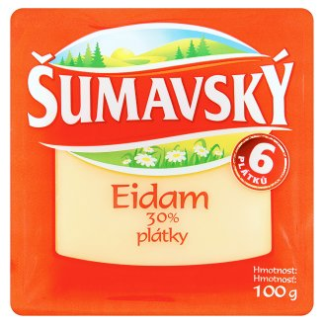
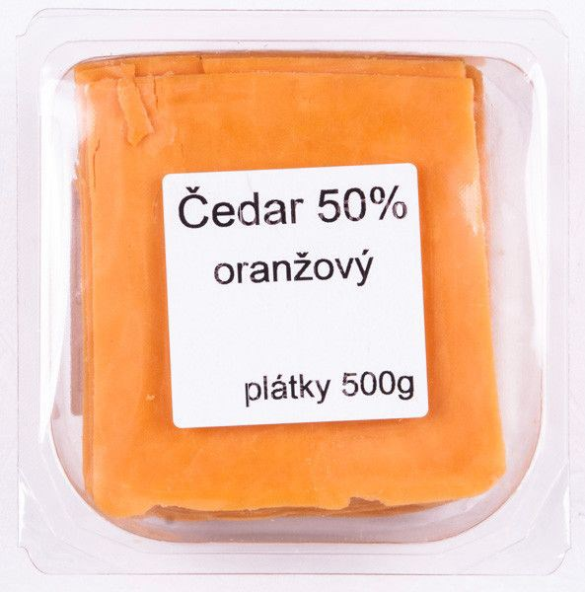
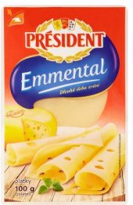
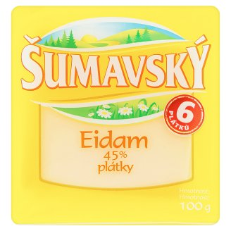
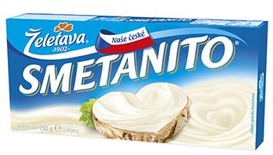
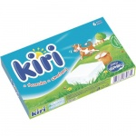
Vápník ve stravě
1)
2)
3)
4)
5)
6)
7)
8)
9)
10)
30 % t. v s.
70 % t. v s.

Slide 39
Vápník ve stravě
8)
5)
6)
7)
9)
30 % t. v s.
10)
3)
1)
2)
4)
70 % t. v s.

Slide 40
Vápník ve stravě
Typ sýra | Ca (mg/100g) | P (mg/100g) | Na (mg/100g)
1) Měkký tvaroh | 100 | 200 | 30
2) Tučný tvaroh | 70 | 170 | 30
3) Tvarůžky | 150 | 270 | 1900
4) Hermelín | 400 | 300 | 1100
5) Eidam 30 % tuku v sušině (tvs) | 900 | 620 | 850
6) Eidam 45 % tvs | 750 | 570 | 780
7) Čedar 50 % tvs | 750 | 530 | 490
8) Ementál | 1010 | 650 | 229
9) Tavený sýr 30 % tvs | 490 | 180 -1200 | 920
10) Tavený sýr 70 % tvs | 280 | prům. 700 | 750

Slide 41
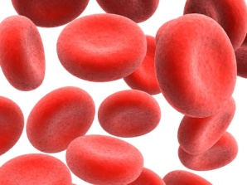
ŽELEZO
často nedostatečný přívod potravou, drobné krevní ztráty, zhoršení absorpce při hypo- a achlorhydrii při atrofické gastritidě
nedostatek železa negativně ovlivňuje krvetvorbu, u starších nemocných se podílí na vzniku syndromu neklidných nohou
doporučená denní dávka ≥ 65 let 10 mg
zdroje v potravě
  maso, vnitřnosti, živočišné výrobky – hemové železo
  rostlinné zdroje – nehemové železo – obilné klíčky, celozrnné potraviny, luštěniny, zelenina, ovoce
  využitelnost zlepšuje …
  využitelnost zhoršuje …

Slide 42
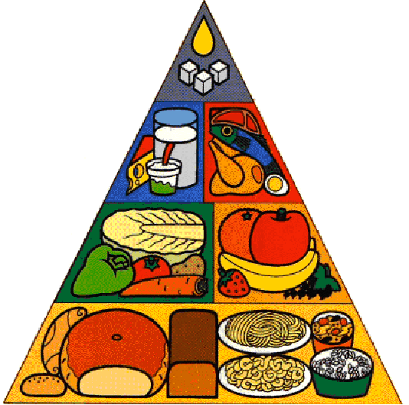
ZINEK
absorpce zinku s věkem klesá
projevy nedostatku
  nechutenství, průjem
  kožní změny - ekzém v obličeji, v kožních záhybech, alopecie
  psychické změny, podrážděnost, deprese
  snížení imunity, špatné hojení ran
  šeroslepost
  glukózová intolerance
doporučená denní dávka je 10 mg pro muže a 7 mg pro ženy
zdroje v potravinách
  játra, červené maso, ryby, mléčné výrobky, vejce (žloutek), celozrnné výrobky, pšeničné klíčky, otruby, ořechy a semena (dýňová semena), luštěniny

Slide 43
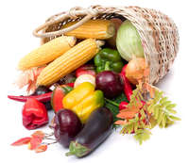
VLÁKNINA
Prevence zácpy, divertikulózy, DM 2. typu, KVO…
DDD 25-30 g
Zdroje
  obiloviny a výrobky z obilovin (celozrnné)
  zelenina a ovoce
  luštěniny
  ořechy a olejnatá semena
U seniorů – často potíže s konzumací potravin
s vysokým obsahem vlákniny, nesnášenlivost  vyhýbání se těmto potravinám, vyřazování z jídelníčku

Slide 44
Vláknina v jídelníčku seniorů
Obiloviny
  pečivo - zařadit i pečivo s obsahem celozrnné mouky, žitné mouky, grahamové mouky
  vložky do polévek – ovesné vločky, kroupy, krupky, krupice, pohanka, jáhly, kuskus
  kaše, nákypy
Zelenina a ovoce
  syrová zelenina – tvrdé druhy upravit strouháním, oblohy, saláty
  (i v kombinaci s ovocem), součást pomazánek
  vařená a dušená zelenina – polévky, nákypy, součást hlavních pokrmů, přídavek v příloze
  syrové ovoce – měkké kusové ovoce, nastrouhané, mixované, saláty, součást pokrmů
  tepelně upravené ovoce – kompoty, pyré, džusy s obsahem vlákniny, součást hlavních pokrmů slaných i sladkých
Luštěniny
  úprava lisováním, mixováním, odstranění slupek
  používání v menším množství do polévek, pokrmů, luštěninové mouky
  luštěninové pomazánky, pyré, kaše, polévkové krémy
Ořechy a semena
  úprava mletím, drcením, nádivky

Slide 45
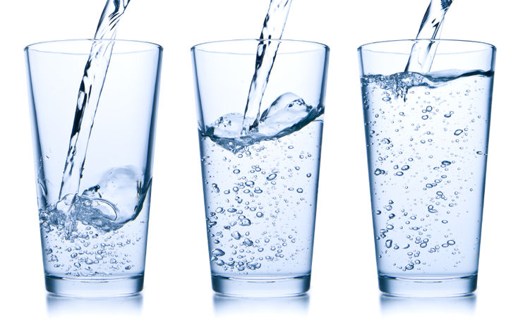
TEKUTINY
Dehydratace je problémem více než 10 % seniorů
Snížení pocitu žízně
Optimální příjem: 30 ml/kg/den (v nápojích i ve stravě)
1500 – 2000 ml  cca 8 sklenic
  kromě stavů, kdy dochází ke zvýšeným ztrátám tekutin
Střídat různé druhy nápojů
  voda, voda s citrónem, čaje, ovocné a zeleninové šťávy, ředěné džusy, minerální vody a perlivé nápoje – omezený příjem
  mléko, mléčné nápoje, bílá káva, melta, čaj
Tekutiny v polévkách
Do pitného režimu nezapočítáváme nápoje s obsahem kofeinu, alkoholické nápoje
Sledování příjmu tekutin, tekutiny ve sklence po ruce na viditelném místě
Při potížích s pitím může pomoci použití brčka

Slide 46
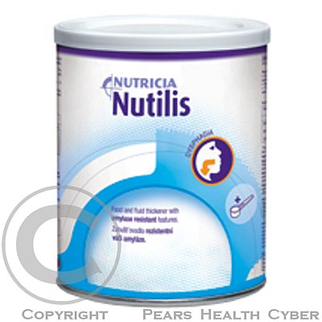
Technologická úprava, konzistence
Úprava konzistence – běžné úpravy
  uvaření doměkka
  rozmačkání vidličkou
  šťouchání
  mletí
  mixování
  pasírování
  vhodné formy – kaše, pudinky, nákypy
Potíže při polykání
  kašovitá úprava stravy
  přípravky měnící hustotu tekutin (Nutilis)

Slide 47
Suchost v ústech?
Nekonzumovat suchá, příliš slaná a kořeněná jídla - vysušují sliznici
Konzumovat pokrmy s masovými šťávami, omáčkami, dresinky
k usnadnění polykání.
Měkké jídlo – kaše, pudinky, tvarohy, jogurty, kompoty, zmrzlina, banány apod. se lépe polykají, ale nezvyšují tvorbu slin
Tvorbu slin zvyšují kyselá jídla, ale nejsou vhodná u jedinců s bolestmi v dutině ústní
Dutinu ústní zvlhčovat častým popíjením malého množství vody
Ke zvýšení množství slin cucat tvrdé kyselé bonbóny nebo kostky ledu. Doporučení není vhodné při zvýšené citlivosti sliznice v dutině ústní.
Žvýkat žvýkačky bez cukru – zvyšují vylučování slin a pomáhají udržovat dobrou hygienu dutiny ústní.

Slide 48
Další doporučení ke zlepšení stravovacích návyků
Klást důraz na pravidelné stravování v malých dávkách a častěji
Věnovat pozornost stolování
Nezapomenout na estetickou úpravu pokrmů i prostředí
Informovat seniora, jak lze energeticky obohatit polévky
Ovoce a zeleninu chápat jako zdroj vitaminů, minerálních látek, vody a vlákniny
Dodržovat pitný režim, plánovat pití tekutin mezi jídly, vybírat vhodné nápoje. Možnost využít záznam pitného režimu.
Při nechutenství zvýšit příjem energeticky bohatých tekutých přídavků a neomezovat příjem tuků
Sdělit význam nutriční podpory. Na trhu je celá škála přípravků. Výhodou je vysoký obsah energie v malém množství přípravku s možností výrazného ochucení
Sledovat příjem stravy a tekutin

Slide 49
DOPORUČENÁ LITERATURA
BOYLE, M. A., HOLBEN, D.H. Community Nutrition in Action.
An entrepreneurial approach. Thomson Wadsworth, 2006.
EDELSTEIN, S., SHARLIN, J. Life Cycle Nutrition: an evidence-based approach. Sudbury, Mass: Jones and Bartlett Publishers, 2009. 532 p.
Referenční hodnoty pro příjem živin. Praha: Společnost pro
výživu, 2011. 192 s.
STÁVKOVÁ, J. Výživa ve stáří. Brno: 2012. Diplomová práce. Masarykova univerzita Brno, Fakulta lékařská.
TOPINKOVÁ, E. Geriatrie pro praxi. Praha: Galén, 2005. 270 s.
www.szu.cz
Národní akční plán podporující pozitivní stárnutí pro období let 2013 až 2017.
Zdraví pro všechny v 21. století.
Zdraví 2020 – Národní strategie ochrany a podpory zdraví a prevence nemocí.

Slide 50
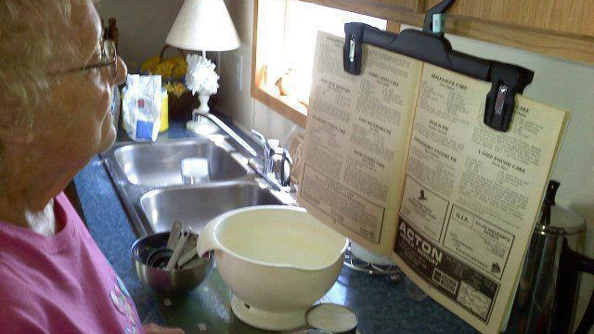
DĚKUJI ZA POZORNOST

